Slide 1


Стиль кода

Slide 2

Стиль кода. Руководство по стилю кода в Python PEP 8.
Гвидо ван Россум, создатель Python, обратил внимание, что при промышленной разработке крупных программных систем разработчики тратят гораздо больше времени на чтение программного кода, чем на его написание.
Поэтому очень важно уметь оформлять код таким образом, чтобы его можно было легко понять.
Однако что именно нужно делать, чтобы другим людям было просто понять ваш код? Рекомендации по улучшению читаемости собраны в руководствах по стилю кода на Python, самым известным из которых является PEP 8
Рекомендации в PEP 8 не являются жесткими правилами: вы можете разработать программу на Python, которая успешно запускается, корректно выполняет то, что требуется, но при этом не соответствует рекомендованному стилю кода.
Notes:
https://peps.python.org/pep-0008/

Slide 3
Рекомендации по стилю кода на Python в PEP 8
Оформление кода
Отступы. Для отступов в Python рекомендуется использовать 4 пробела. В отступах не рекомендуется использовать символы табуляции, а также смешивать пробелы и табуляцию.
Максимальная длина строки. Для кода максимальная рекомендованная длина строки – 79 символов. Строки с комментариями и документацией рекомендуется ограничивать 72 символами.
Ограничение на максимальную длину строки делает удобным работу с несколькими файлами с кодом, которые открыты в расположенных рядом окнах. Например, при просмотре изменений или при проведении код-ревью.
Переносы строк. Строки, длина которых превышает 79 символов, рекомендуется разбивать на несколько используя неявное объединение строк в Python с использованием скобок (круглых, квадратных или фигурных) или с помощью висячего отступа (hanging indent). При висячем отступе только первая строка оформляется с отступом по требованиям Python, а остальные строки могут использовать другой отступ.

Slide 4
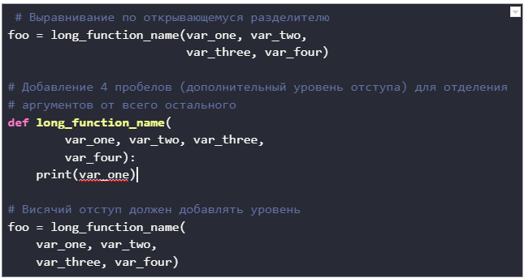
Рекомендуется использовать следующие варианты висячего отступа

Slide 5
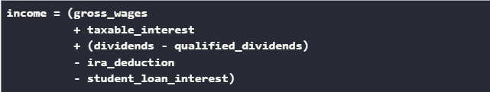
При использовании бинарных операций рекомендуется разрывать строку перед бинарной операцией.
Такой подход был предложен известным ученым в области компьютерных наук Дональдом Кнутом

Slide 6
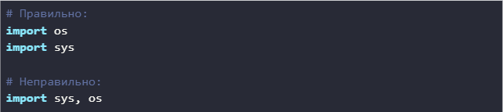
Оформление кода
Пустые строки. Определения функций и классов рекомендуется отделять двумя пустыми строками в начале и конце. Определения методов внутри класса отделяются одной пустой строкой. Также пустые сроки рекомендуется использовать внутри функций для разделения логически независимых блоков.
Импорт. Подключение библиотек рекомендуется выполнять в отдельных строках:
Однако импорт нескольких сущностей из одного модуля вполне допускается в одной строке:

Slide 7
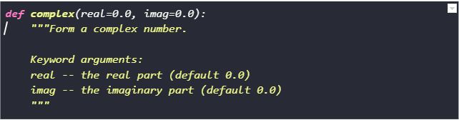
Строковые кавычки. В Python для строк можно использовать одинарные (') или двойные (") кавычки. Оба варианта равнозначны. Рекомендуется выбрать один вариант и использовать везде. Исключение составляют строки, которые содержат одинарные или двойные кавычки. Для работы с такими строками рекомендуется использовать кавычки другого типа, в противном случае придется применять маскирующий символ (backslash). Для оформления строк с тремя кавычками рекомендуется использовать двойные кавычки

Slide 8
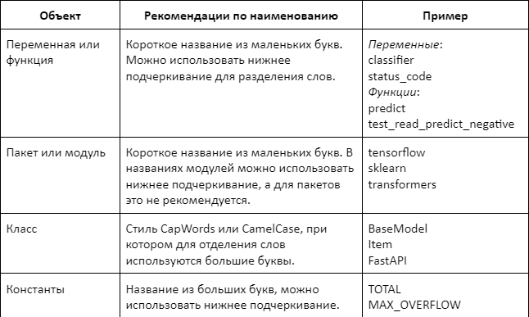
Соглашения по наименованию. Существует большое количество стилей создания названий объектов в программе. Рекомендации по их использованию в Python приведены в таблице.

Slide 9
Итоги
Разработчик значительно больше времени тратит на чтение кода, чем на его разработку.
Чтобы другие разработчики в команде могли быстро понять, что делает ваш код, нужно соблюдать общие для команды правила стиля кода.
В Python рекомендации по стилю оформления кода приводятся в документе PEP 8.

Slide 10
Линтеры — специальные инструменты, которые были созданы для автоматизации стиля кода.
Название линтер произошло от системы lint
Для Python разработано несколько вариантов линтеров, самыми популярными из них являются pep8, Flake8, PyLint
Мы подробно рассмотрим работу линтера Flake8. Однако все линтеры похожи друг на друга, поэтому, поняв принципы работы одного линтера, вы легко разберетесь с тем, как работают другие.

Slide 11
Линтер Flake8
Flake8 - это линтер для программ на Python с открытыми исходными кодами. Он позволяет находить ошибки в стиле оформления кода, а также нарушение других конвенций Python.
Flake8 не является независимым линтером, а позволяет запускать несколько популярных инструментов для одновременной проверки кода:
PyFlakes pycodestyle
Ned Batchelder's McCabe script
Кроме перечисленных инструментов Flake8 может использовать плагины для выполнения дополнительных проверок.
Популярность Flake8 объясняется сочетанием просты в использовании и широких возможностей по проверке кода.

Slide 12
Линтер Flake8
Установка flake8 выполняется с помощью команды:
В командной строке применить линтер Flake8 для проверки кода в файле можно следующим образом:
Также можно проверить все файлы проекта, для этого при запуске flake8 вместо имени файла с программой нужно указать название каталога с проектом:

Slide 13
Пример использование Flake8
Давайте попробуем применить линтер Flake8 для поиска ошибок в файле со следующей программой, реализующей API для модели машинного обучения:
from fastapi import FastAPI from transformers import pipeline from pydantic import BaseModel import json class Item(BaseModel): text: str app = FastAPI() classifier = pipeline("sentiment-analysis") @app.get("/") def root(): return {"message": "Hello World"} @app.post("/predict/") def predict(item: Item): return classifier(item.text)[0]

Slide 14
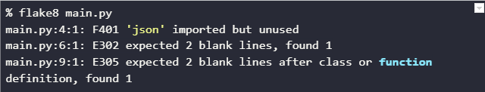

Чтобы найти нарушения стиля кода в этой программе нужно выполнить команду:
В результате запуска flake8 мы получим следующие результаты:

Slide 15
Давайте рассмотрим формат вывода сообщений flake8 на примере первой строки:
Вывод flake8 включает четыре основные части:
Имя файла с ошибкой, в данном примере 'main.py'. Имя файла полезно знать, когда мы запускаем линтер для проверки проекта, включающего несколько файлов.
Строка и столбец в файле, на которых обнаружена ошибка. В примере '4:1' – четвертая строка, первый столбец.
Код ошибки, в примере F401. Коды сообщений мы подробно рассмотрим далее.
Поясняющее сообщение. В примере сообщение "'json' imported but unused" говорит нам о том, что импортированный модуль json не используется в программе.

Slide 16
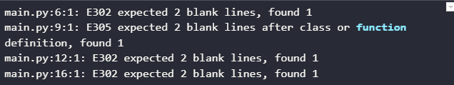
Давайте рассмотрим, что означают другие ошибки. Начнем с тех ошибок, которые встречаются чаще всего:
Ошибки с кодами E302 и E305 говорят нам о том, что для отделения определения функций и классов используется одна строка, а не две, как рекомендуется в PEP8. Такие ошибки найдены в строках 6, 9, 12 и 16.
Следующее сообщение выглядит так:
И последнее сообщение выглядит следующим образом:
Сообщение 'blank line at end of file' говорит о том, что в конце файла есть пустая строка. Пустые строки в конце файла использовать не рекомендуется.

Slide 17
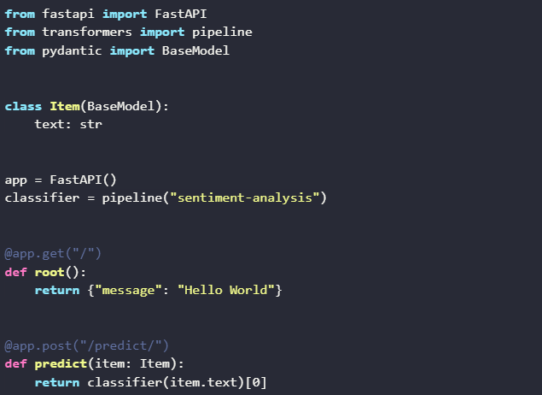
Чтобы исправить замечания линтера мы уберем импорт неиспользуемого модуля json, сделаем так, чтобы до и после объявления функций и классов было по две пустых строки, уберем пробелы в конце десятой строки и удалим пустую строку в конце файла. В результате программа будет выглядеть так:

Slide 18
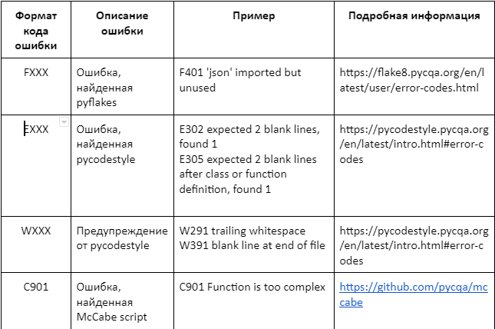
Коды ошибок в Flake8

Slide 19
Итоги
Линтер – это инструмент, который может автоматически проверять корректность программного кода.
Flake8 – один из самых популярных и простых в использовании линтеров для Python.
Flake8 позволяет найти ошибки в стиле оформления программы, а также некоторые другие проблемы в коде.

Slide 20
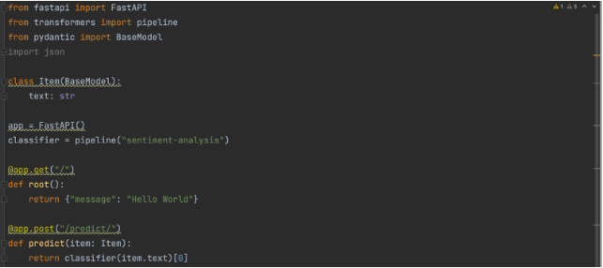
Проверка стиля кода в среде разработки
В этом разделе мы рассмотрим, как использовать средства работы со стилем кода в PyCharm, а также научимся интегрировать PyCharm и линтер Flake8.
PyCharm - то современная среда профессиональной разработки на Python, автоматизирующая многие процессы разработки, в том числе и соблюдение стиля кода.
Нарушение стиля кода в данном файле показываются двумя способами:
Неиспользуемый импорт модуля json выделен серым цветом.
Ошибки в оформлении объявлении классов и функций подчеркнуты желтыми волнистыми линиями.

Slide 21
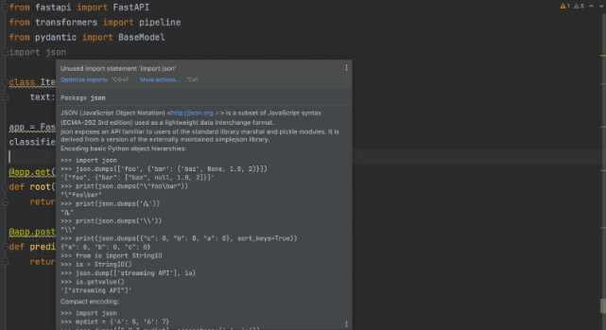
При подведении курсора к найденным PyCharm проблемным строкам кода появляется всплывающее окно с подробным описанием проблемы.

Slide 22
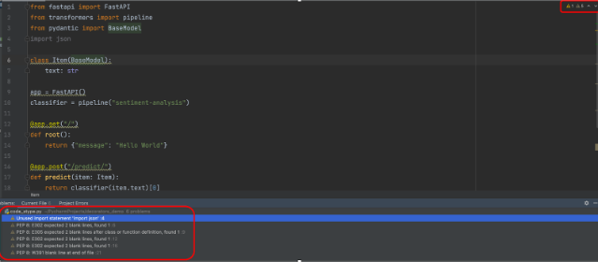
Общее количество найденных PyCharm проблем показывается в правом верхнем углу экрана. Если вы нажмете курсором в этой области, то в нижней части PyCharm откроется панель с общим перечнем ошибок.

Slide 23
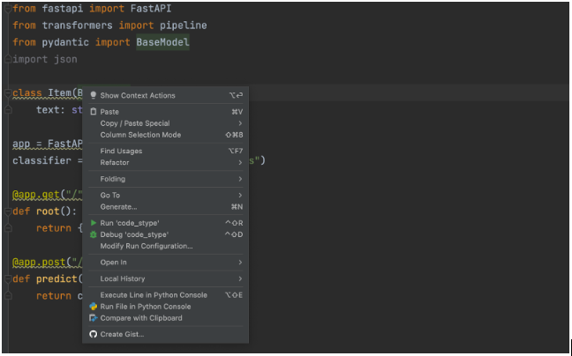
Однако достоинство среды разработки PyCharm заключается в том, что в ней существует возможность автоматически исправить найденные нарушения стиля. Для этого нужно подвести курсор к месту с найденной проблемой, нажать на правую кнопку мыши и выбрать пункт "Show Context Action".

Slide 24
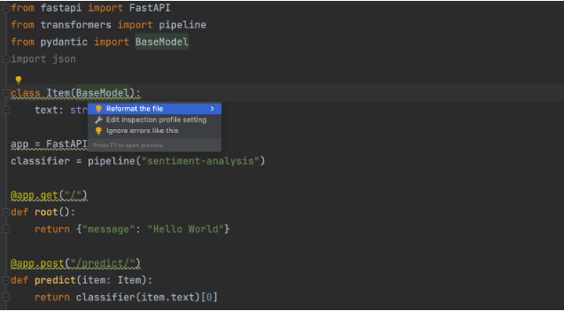
В результате откроется меню контекстных действий, которые PyCharm предлагает выполнить для устранения найденной проблемы.

Slide 25
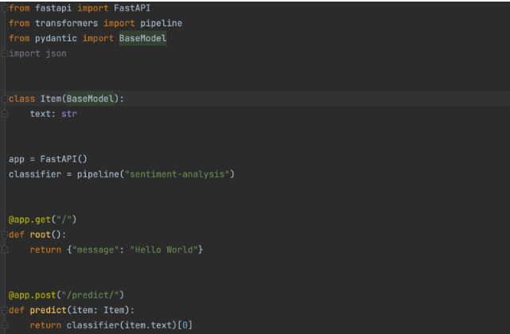
В случае с нарушением форматирования кода при объявлении классов и функций PyCHarm предлагает один из трех вариантов действий:
Переформатировать файл в целях исправления найденной ошибки (Reformat the file).
Изменить настройки поиска ошибок (Edit inspection profile setting).
Игнорировать ошибки такого типа (Ignore errors like this).
Давайте выберем первый вариант и посмотрим, что произойдет.

Slide 26
Можно видеть, что исправлено форматирование во всем файле: объявление всех классов и функций отделено двумя пустыми строками в начале и в конце. Таким образом, PyCharm сделал именно то, что требуется.
К сожалению, не всегда проблемы со стилем кода можно решить автоматически средствами PyCharm. Поэтому используйте эти средства с осторожностью, чтобы не повредить код.
PyCharm находит проблемы, вызванные несоблюдением общепринятых руководств по стилю кода, например, PEP 8. Если же в вашей компании или проекте есть дополнительное руководство по стилю, расширяющее PEP 8, то PyCharm может не найти ошибки, связанные с этим дополнительным руководством. Их придется искать самостоятельно, или подключить внешний линтер, который настроен на поиск таких ошибок.

Slide 27
Использование линтера Flake8 в PyCharm
К PyCharm, как и к другим средам разработки на Python, можно подключить внешний линтер. Это полезно в тех случаях, когда линтер умеет находить ошибки, про которые не знает PyCharm. Давайте рассмотрим, как подключить к PyCharm линтер Flake8, с которым мы познакомились ранее.
В PyCharm линтер Flake8 подключается через плагин "File Watcher". Этот плагин позволяет следить за изменениями в файлах проекта и при необходимости предпринимать какие-то действия, например, выводить информацию в окне редактирования кода. Таким образом будет возможность получать информацию об ошибках, найденных Flake8, в процессе редактирования кода в среде разработки.

Slide 28
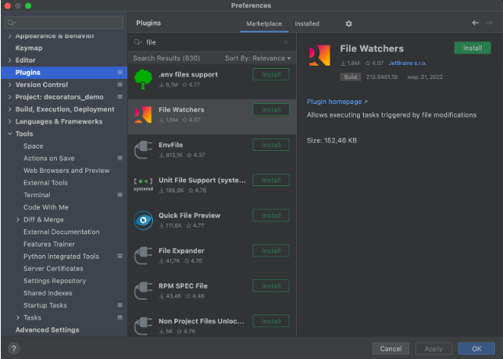
На первом этапе установим плагин "File Watcher" для PyCharm. Для этого нужно зайти в меню "Preferences" -> "Plugins", в окне установки плагинов найти "File Watcher" и нажать кнопку "Install"

Slide 29
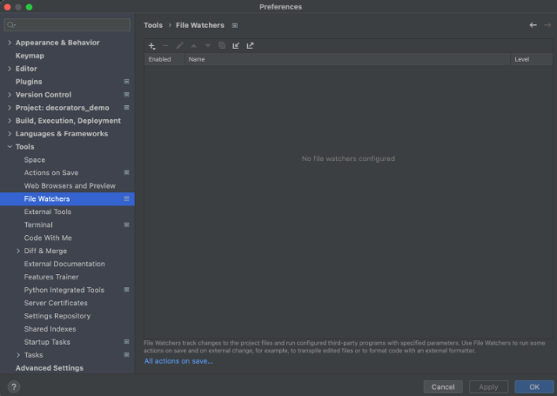
После установки плагина "File Watcher" нужно перезапустить PyCharm, чтобы изменения, связанные с установкой плагина вступили в силу. После этого нужно снова зайти в меню "Preferences" -> "Tools" и выбрать появившийся после установки плагина пункт меню "File Watchers".

Slide 30
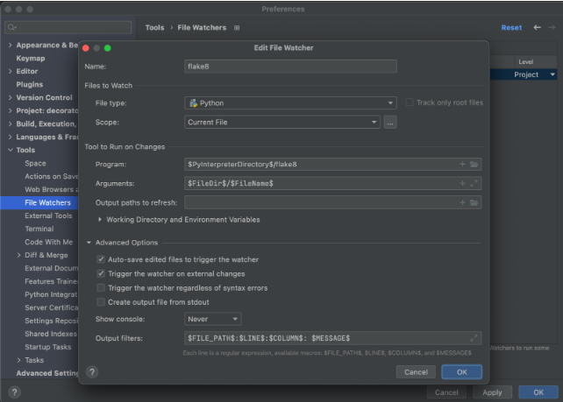
Пока таблица на странице конфигурации "File Watchers" пуста. Нужно нажать на кнопку "+", чтобы создать новую запись для Flake8. Появится окно редактирования "File Watcher".

Slide 31
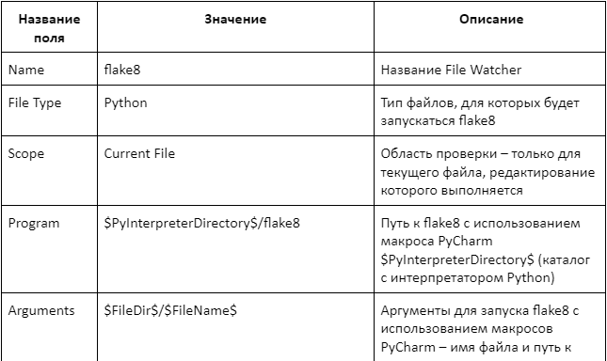
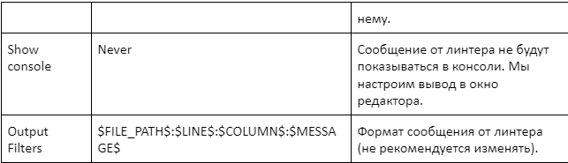

Slide 32
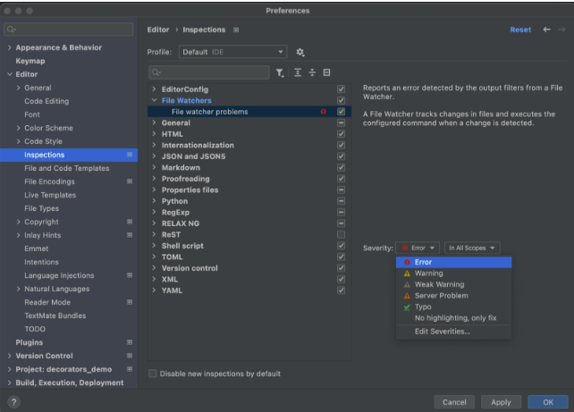
После заполнения всех полей нужно нажать кнопку "ОК" и нужный нам File Watcher, запускающий линтер Flake8 будет создан.
Следующий шаг – настройка вывода информации о проблемах, найденных Flake8 в окно среды разработки. Для этого необходимо настроить правила в пункте меню "Preferences" -> "Editor" -> "Inspections". В окне в середине экрана нужно выбрать пункт "File Watcher" и для него в разделе "Severity" установить уровень предупреждений "Error".

Slide 33
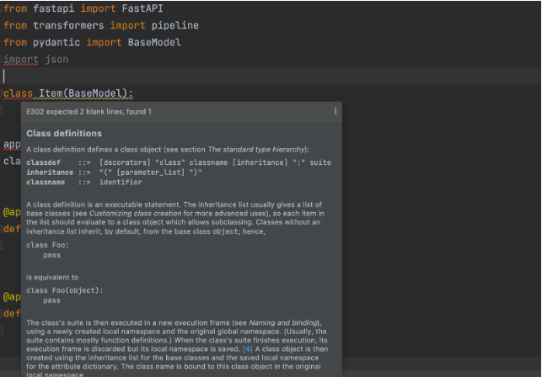
Проблемы уровня "Error" в редакторе PyCharm выделяются красной волнистой линией. Получить подробную информацию о проблеме можно, подведя к месту проблемы курсор. Описание появится во всплывающем окне, как показано на рисунке.

Slide 34
Итоги
Использование среды разработки для поиска проблем со стилем кода позволяет быстро найти и устранить такие проблемы.
Среда разработки PyCharm обладает встроенными возможностями по поиску и автоматическому исправлению нарушений общепринятых руководств по стилю, включая PEP 8.
В случае, когда встроенных возможностей среды разработки не хватает, можно подключить внешний линтер и настроить отображение информации от него в окне разработки программы.

Slide 35
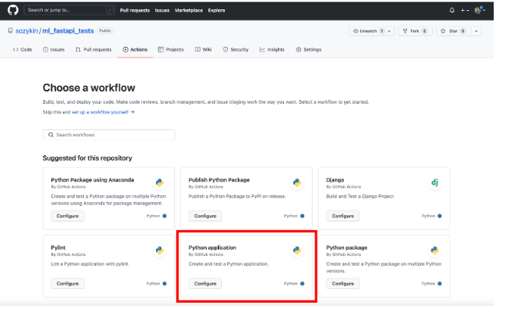
Использование линтера Flake8 в GitHub Actions
В прошлом семестре мы рассматривали, как использовать GitHub Actions для автоматического запуска тестов на GitHub. Для этого мы создавали поток работ (WorkFlow) с использованием шаблона "Python Application".

Slide 36
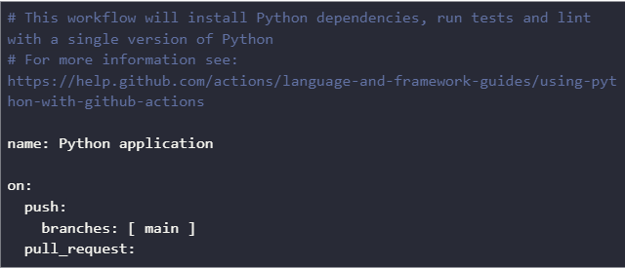
В результате создавался следующий файл с описанием потока работ:

Slide 37
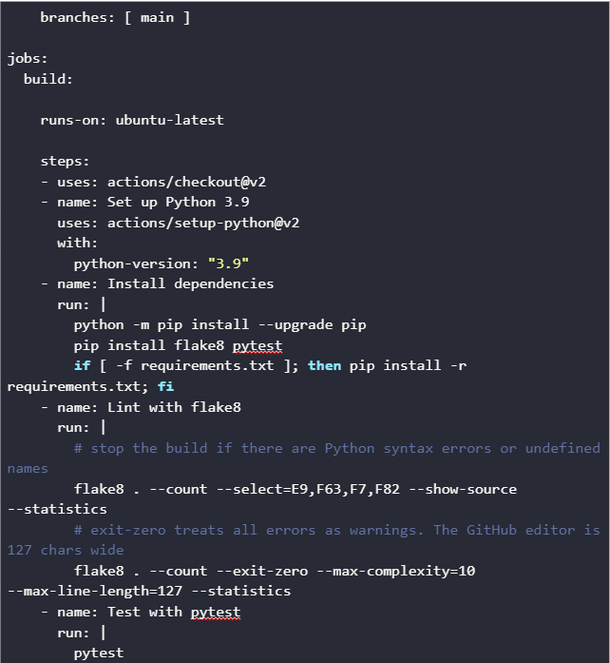

Slide 38
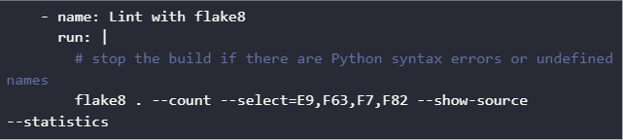

Ранее в этом файле мы подробно рассматривали секцию, посвященную тестирования кода с использованием pytest. Однако шаблон GitHub Actions для Python Applications включает также и раздел для проверки стиля кода с использованием Flake8:
Таким образом, созданный нами поток работ GitHub Action уже включает запуск линтера Flake8 для проверки стиля кода. Давайте подробно рассмотрим, как это делается.

Slide 39
В потоке работ команда flake8 вызывается два раза с разными параметрами. Параметры используются для того, чтобы ограничить, какой тип ошибок анализируется (с помощью ключа --select).
Первая команда, как можно понять из комментария перед ней, используется для того, чтобы остановит поток работ в случае наличия синтаксических ошибок в коде на Python или неопределенных переменных:
С помощью ключа --select выбраны коды ошибок, с которыми производится работа: они должны начинаться на E9, F63, F7 или F82. Если будет обнаружена одна из таких ошибок (или несколько таких ошибок), то поток работ завершится неудачно.
Вторая строка проверяет все остальные ошибки. При этом с помощью ключа --exit-zero все ошибки трактуются как предупреждения. Поэтому, в случае обнаружения ошибок, остановки потока работ не происходит.

Slide 40
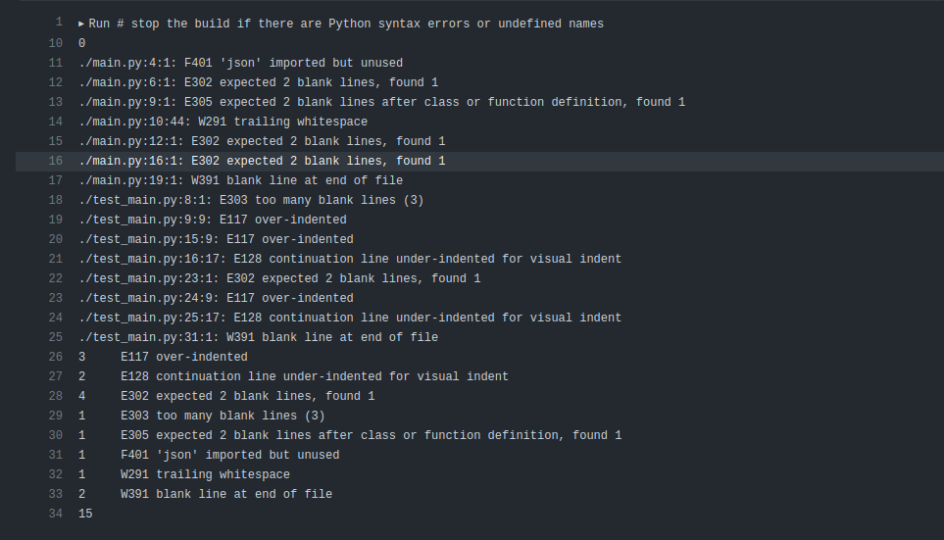
Сообщения о выявленных ошибках, которые нашел линтер, но которые не привели к остановке потока работ, можно увидеть в журнале сборки проекта в разделе "Lint with flake8"

Slide 41
Итоги:
Инструменты Continuous Integration позволяют автоматически запускать линтеры чтобы убедиться в соблюдении стиля кода программы на Python.
В шаблон приложения Python на GitHub Actions входит запуск линтера Flake8.
Линтер flake8 запускается два раза:
Первый запуск обнаруживает синтаксические ошибки Python и использование необъявленных переменных. В случае обнаружения таких ошибок поток работ Continuous Integration останавливается.
Второй запуск ищет все остальные ошибки, причем при обнаружении ошибок поток работ не останавливается. Сообщения об ошибках можно найти в журнале GitHub Actions.
Использование линтера в инструментах Continuous Integration позволяют автоматизировать соблюдение правил стиля оформления кода в команде разработчиков.

Slide 42
Поговорим о средствах автоматического форматирования кода на Python, которые могут исправлять ошибки стиля кода.
Среди таких форматтеров для Python можно назвать:
Black
Autopep8
YAPF
Все они имеют открытые исходные коды и распространяются бесплатно. В этом разделе мы рассмотрим, как использовать один из самых популярных форматтеров для Python – Black.

Slide 43



Установка Black
Установка форматтера Black выполняется с помощью команды:
Если вы планируете использовать Black в Jupyter Notebook, то установку нужно выполнять с помощью следующей команды:
Запуск Black
Запуск форматтера Black выполняется похожим образом, как и линтера Flake8. При запуске black можно указать либо файл, который нужно отформатировать, либо каталог, в котором будут отформатированы все подходящие файлы.
Пример запуска форматтера Black:

Slide 44
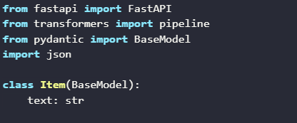
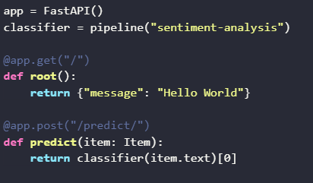
Пример использования Black
Давайте рассмотрим пример использования форматтера black для исправления ошибок стиля в коде, который мы рассматривали ранее:

Slide 45
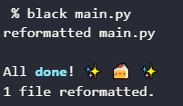
Запуск форматтера Black для этого файла выглядит следующим образом:

Slide 46
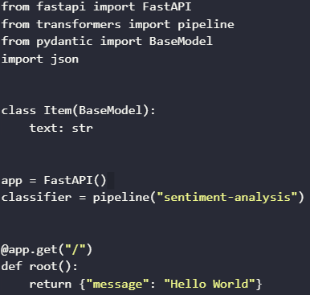

Форматтер Black показывает, что файл main.py успешно переформатирован. После обработки форматтером файл выглядит следующим образом:
Как можно видеть, исправлены проблемы с форматированием, но импорт не используемого модуля json остался. Таким образом, использование форматтера не отменяет необходимость запускать линтер, т.к. форматтер исправляет не все проблемы.

Slide 47
Просмотр изменений, выполняемых форматтером Black
Чтобы узнать, какие изменения форматтер Black вносит в файл, можно вызвать Black с параметров --diff. В результате будут показаны предлагаемые изменения:
Параметр --diff только показывает предлагаемые изменения, исходный файл при этом не изменяется.

Slide 48
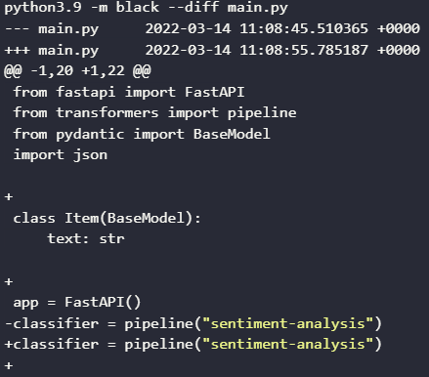
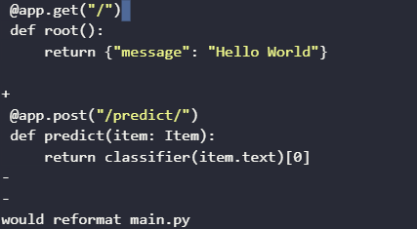


Slide 49
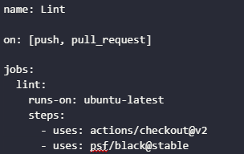
Использование форматтера Black в GitHub Actions
Форматтеры, также как и линтеры, эффективно использовать в инструментах Continuous Integration. Black можно интегрировать с GitHub Actions. Для этого в репозитории GitHub нужно создать файл .github/workflows/black.yml со следующим содержимым

Slide 50
Подведем Итоги
Форматтеры позволяют автоматически исправлять ошибки стиля кода в программах
Один из популярных форматтеров на Python – Black.
Форматтер Black можно использовать как отдельно, так и в составе инструментов Continuous Integration, включая GitHub Actions.

